Slide 1
Вплив алкоголю на здоров’я підлітка

Slide 2
Що ж насправді представляє собою алкоголь?
Алкоголь - це етанол (етиловий спирт чи просто спирт), який виготовляють ферментацією цукрів (бродінням). Під словом алкоголь часто розуміють алкогольні напої - це назва для напоїв зі вмістом етилового спирту. Наркотична залежність від цих напоїв називається алкоголізм. Алкоголь належить до наркотичних отрут. Алкоголь у «чистому» вигляді, такому як етанол (95% медичний спирт), потрапивши в організм будь-яким шляхом і маючи певну концентрацію, викликає важке отруєння організму і, як правило, смерть.

Slide 3
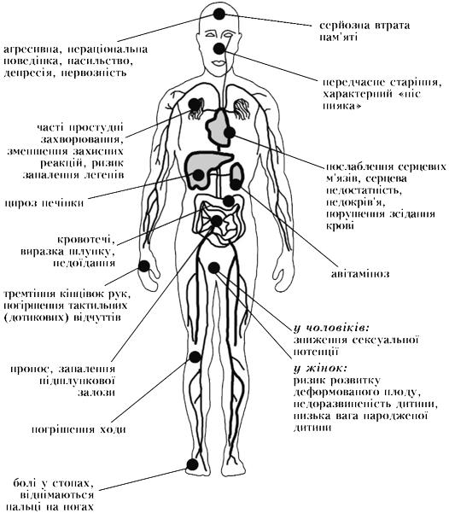
Як впливає алкоголь на організм людини

Slide 4
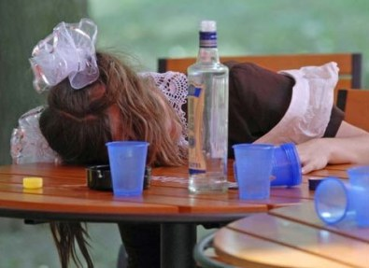
Вплив алкоголю на підлітковий організм
Вчені всього світу протягом майже сорока років все гучніше і тривожніше заявляють про небезпеку, яка підстерігає підростаюче покоління дітей, підлітків, молодь. Мова йде про все зростаючий розмах споживання спиртних напоїв неповнолітніми. Так в США (штат Нью-Йорк) 91 процент 16-літніх учнів вживають алкогольні напої. У Канаді біля 90 процентів учнів 7-9 класів вживають спиртні напої. У ФРН 1 процент дітей 8-10 років в стані алкогольного сп‘яніння затримується поліцією.

Slide 5

Мабуть, не треба володіти особливою уявою, щоб уявити собі шкоду, яку може викликати у підлітка хоч би однократне вживання вина або навіть пива. Сучасні дослідження дозволяють обгрунтовано стверджувати, що в тілі людини немає таких органів і тканин, які б не вражалися алкоголем. Попавши в організм, він досить повільно (з швидкістю 0,1 г на 1 кг маси тіла в годину) розщеплюється в печінці. І тільки 10 процентів від загальної кількості прийнятого алкоголю виводиться з організму в незмінному вигляді. Алкоголь, що залишився, циркулює разом з кров‘ю по всьому організму, поки не розщепиться весь. Висока проникність «молодих» тканин, їх насиченість водою дозволяє алкоголю швидко поширюватися по зростаючому організму.

Slide 6
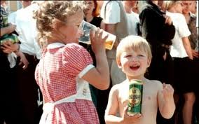
Токсичний вплив алкоголю, передусім, позначається на діяльності нервової системи. Якщо вміст алкоголю в крові прийняти за 1 (одиницю), то в печінці він буде таким, що дорівнює 1,45, а в головному мозку - 1,75. Навіть невеликі дози алкоголю впливають на обмін в нервовій тканині, передачу нервових імпульсів. Одночасно порушується робота судин головного мозку: відбувається їх розширення, збільшення проникності, крововилив в тканину мозку. У підлітковому віці мозкова тканина бідніша фосфором, багатша водою, перебуває в стадії структурного і функціонального вдосконалення, тому алкоголь особливо небезпечний для неї. Навіть однократні вживання спиртного можуть мати самі серйозні наслідки.

Slide 7

При систематичних вживаннях спиртних напоїв жирові зміни в клітках печінки призводять до омертвіння печінкової тканини, розвивається цироз печінки, вельми грізне захворювання, майже завжди супроводжуюче хронічний алкоголізм. Дія алкоголю на печінку підлітка ще більш руйнівна, оскільки цей орган перебуває в стадії структурного і функціонального формування. Ураження кліток печінки приводить до порушення білкового і вуглецевого обміну, синтезу вітамінів і ферментів. Спиртні напої, можна сказати, «роз‘їдають» слизову оболонку стравоходу, шлунка, порушують секрецію і склад шлункового соку, що утрудняє процес травлення і, зрештою, несприятливо позначається на рості і розвитку підлітка.
Таким чином, алкоголь ослабляє організм, гальмує формування і дозрівання його органів і систем, а в деяких випадках, наприклад при зловживанні, і зовсім зупиняє розвиток деяких функцій вищої нервової системи. Чим молодший організм, тим згубніше діє на нього алкоголь. Крім того, вживання алкогольних напоїв підлітками значно швидше, ніж у дорослих, веде до формування у них алкоголізму.

Slide 8

Підлітковий, або дитячий, алкоголізм, мабуть, один з найстрашніших видів алкоголізму. Ні, його не можна порівняти з алкоголізмом безпробудного п’яниці, якому вистачає чарки для кількагодинного перебування в стані «невагомості». Проте саме він стає причиною перетворення здорової дитини на дегенерата. Для підліткового організму не існує поняття нешкідливого вживання алкоголю. Алкоголь дуже грубо втручається в процес становлення несформованого підліткового організму та завжди якоюсь мірою деформує особистість. А тому будь-яке вживання спиртного в підлітковому віці – зловживання!

Slide 9
Статистика
На жаль, сьогодні стало великою рідкістю побачити на вулиці компанію молодих людей, що відпочивають в парку, на лавочках, прогулюються містом та не п’ють пиво чи «слабоалкоголку». За даними Всесвітньої організації охорони здоров’я Україна посідає 1! місце за масштабами розвитку підліткового алкоголізму. У рамках дослідження науковці опитали понад 200 тисяч учнів 5-го, 8-го та 10-го класів із 41-ї країни світу. Виявляється, в нашій країні кількість школярів, що вживають алкогольні напої принаймні раз на місяць, сягає 40 відсотків! На другому опинилися молоді ізраїльтяни з 28 відсотками любителів алкогольних напоїв. Третє місце посіла Чехія. Російські школярі та підлітки зайняли 15 сходинку, а замикає список Ісландія та Ірландія.

Slide 10
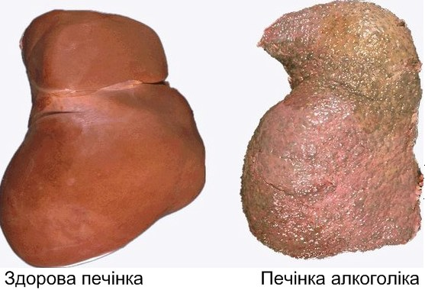
До того ж, вживання алкоголю дуже швидко викликає в несформованому дитячому організмі серйозні захворювання внутрішніх органів (печінки, серця, нирок та ін.), розвивається алкогольна токсична енцефалопатія, тобто, мозок пошкоджується алкоголем і, як наслідок, спостерігається відставання в психічному розвитку, знижується успішність у школі. Причому, мозок реагує на алкоголь дуже швидко, наслідки відчуваються миттєво.

Slide 11
Дякую за увагу!
Виконала учениця
8-Б класу
Кудименко Діана

